Slide 1

1.6 Přímá a nepřímá úměrnost

Slide 2
Přímá úměrnost
= závislost veličin,
kdy se při zvýšení hodnoty jedné veličiny zvýší i hodnota druhé veličiny
kdy se při snížení hodnoty jedné veličiny sníží i hodnota druhé veličiny

Slide 3
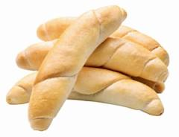
Příklad 1
Patnáct rohlíků stojí 28,50 Kč.
Urči, kolik by stálo 25 rohlíků.
Obě veličiny porostou přímou úměrností,
každý rohlík stojí stejně.
15 rohlíků……………. 28,50 Kč
25 rohlíků……………. x Kč
Zapíšeme jako rovnost poměrů:
Kč
25 rohlíků stojí 47,50 Kč.

Slide 4
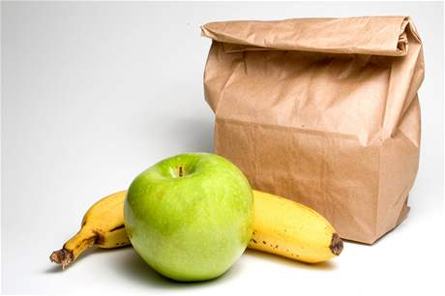
Příklad 2
Za svačiny pro 30 žáků bylo zaplaceno 450 Kč. Kolik korun by stály stejné svačiny pro 28 žáků?
Svačiny by stály 420Kč.

Slide 5
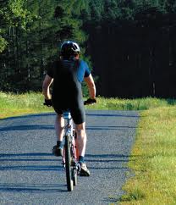
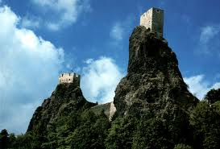
Příklad 3
Žáci turistického kroužku podnikli na kolech výlet ke zřícenině hradu. Za 20 minut ujeli průměrně 5 km. Za kolik hodin dojeli ke zřícenině vzdálené 28,5 km, jestliže cestou čtvrt hodiny odpočívali?
Ke zřícenině dojeli za 2 hodiny a 9 minut.

Slide 6
Nepřímá úměrnost
= závislost veličin,
kdy se při zvýšení hodnoty jedné veličiny hodnota druhé veličiny sníží
kdy se při snížení hodnoty jedné veličiny hodnota druhé veličiny zvýší

Slide 7
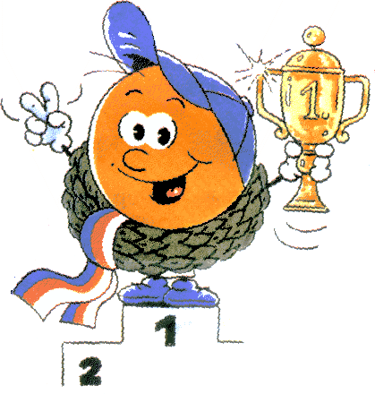
Příklad 4
Kdyby se výhra rozdělila mezi 15 studentů, na každého by připadlo 2500 Kč.
Kolik by připadlo na každého studenta, kdyby jich bylo pouze 7?
15 studentů ……………. 2500 Kč
Veličiny jsou ve vztahu nepřímé úměrnosti.
7 studentů ……………. x Kč
Zapíšeme rovnost poměrů:
Kč
Na každého ze 7 studentů by připadlo 5357 Kč.

Slide 8
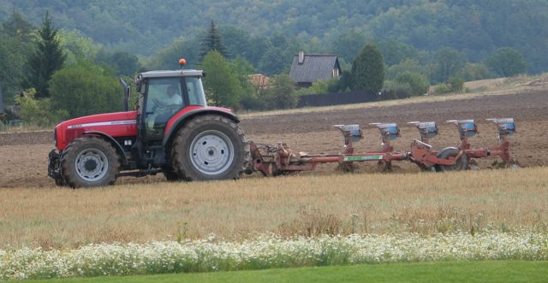
Příklad 5
Jestliže traktorista použije pluh se 4 radlicemi, zorá lán pšeničného strniště za 48 hodin. Jak dlouho mu bude trvat orba tohoto lánu pluhem se 6 stejně širokými radlicemi při nezměněné pojezdové rychlosti?
Orba mu se 6 radlicemi bude trvat 32 hodin.

Slide 9
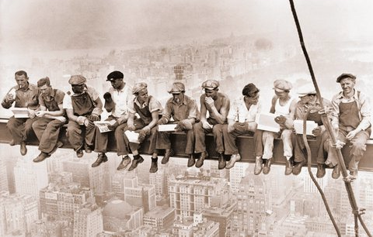
Příklad 6
Šest dělníků vykoná práci za 8 hodin. Kolik dělníků je třeba přibrat, má-li být práce hotova za 3 hodiny?
Aby byla práce hotová za 3 hodiny, je třeba přibrat 10 dělníků.

Slide 10
SHRNUTÍ
U přímé úměrnosti je stálý poměr obou veličin.
U nepřímé úměrnosti je stálé množství toho, co "rozdělujeme".

Slide 11
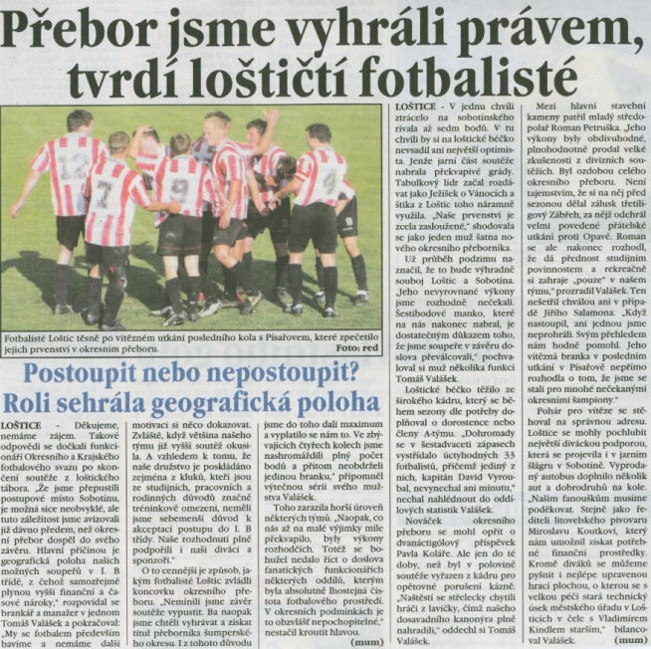
Domácí úkol
Z jakéhokoli novinářského článku sestavte
slovní úlohu založenou na přímé nebo nepřímé úměrnosti.
Úlohu vyřešte (součástí bude novinový článek).

